Slide 1








软工学院
需求变更
汇报人：G16 时间2022.6.8

Slide 2
https://www.ypppt.com/
CCB
原型
1
7
目录
CONTENTS
测试用例
需求变更影响分析
8
2
用户手册
需求变更申请报告
9
3
需求打分和需求矩阵
10
项目计划
4
可行性分析
11
内部评审
5
配置管理工具
12
会议记录
6
13
小组成员评价

Slide 3



PART 1
CCB

Slide 4

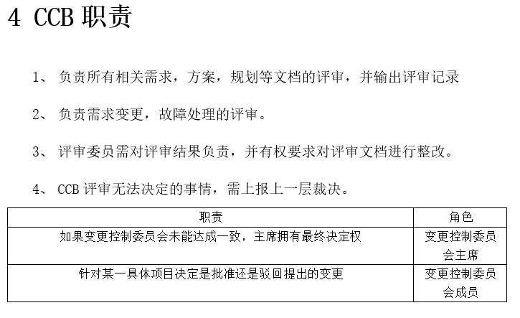
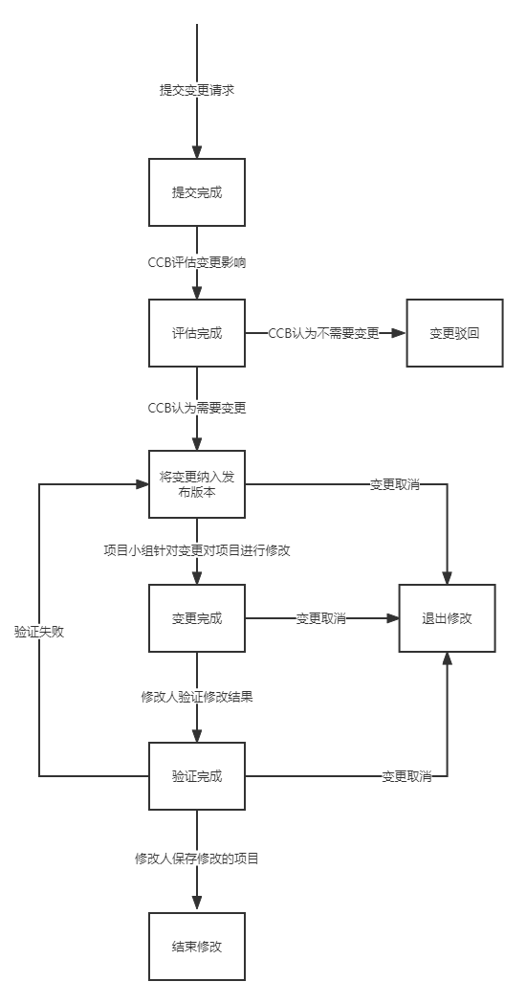
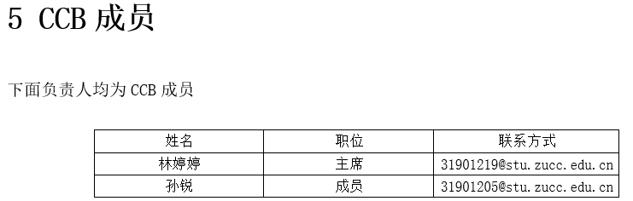
变更控制与管理过程

Slide 5
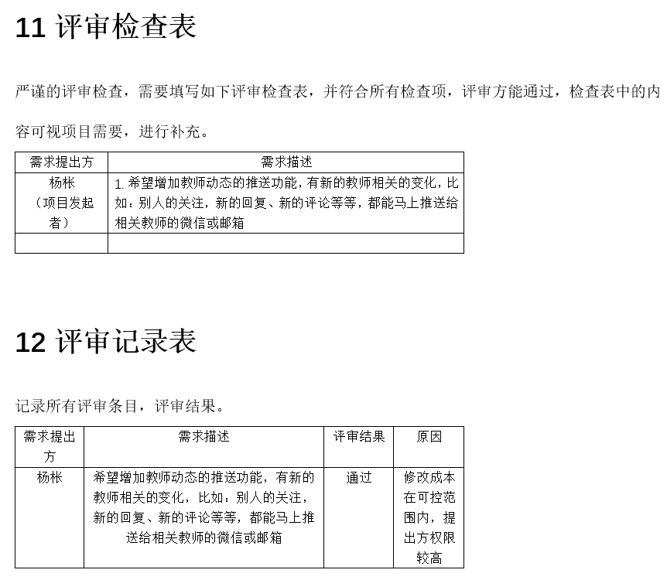
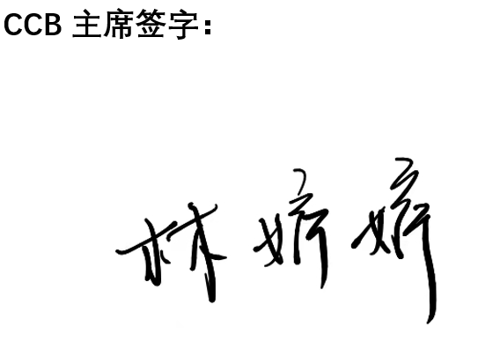
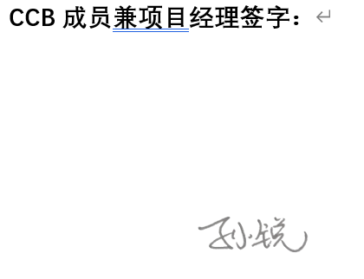

Slide 6
PART 2
需求变更影响分析

Slide 7
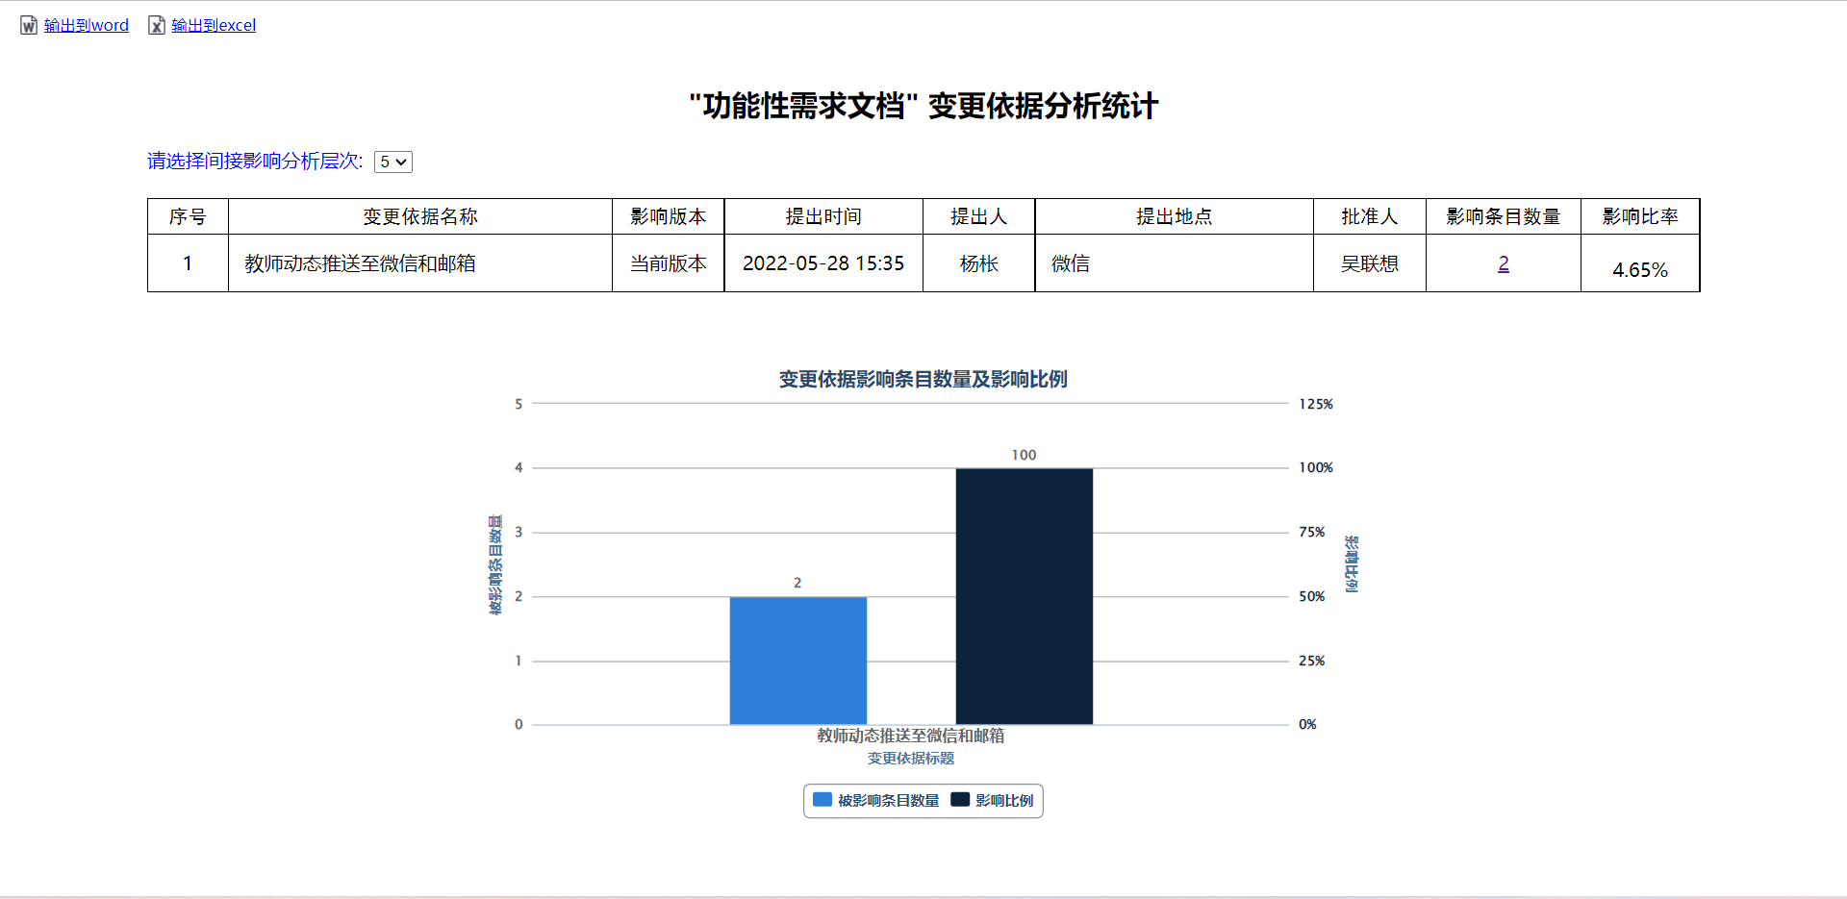

Slide 8
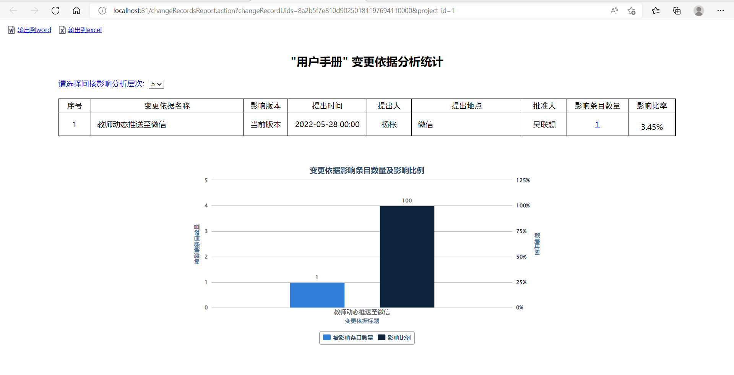

Slide 9
PART 3
需求变更申请报告

Slide 10
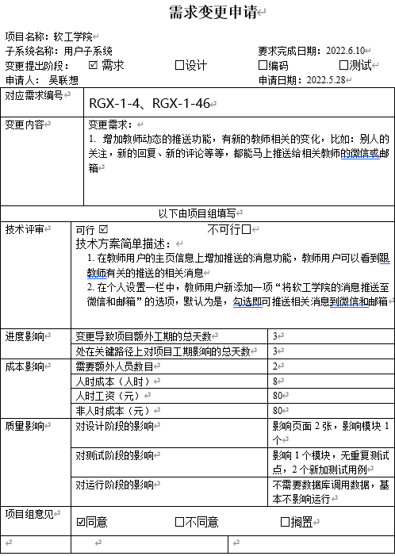
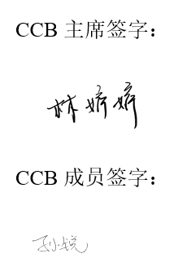

Slide 11
PART 4
需求打分和需求矩阵

Slide 12
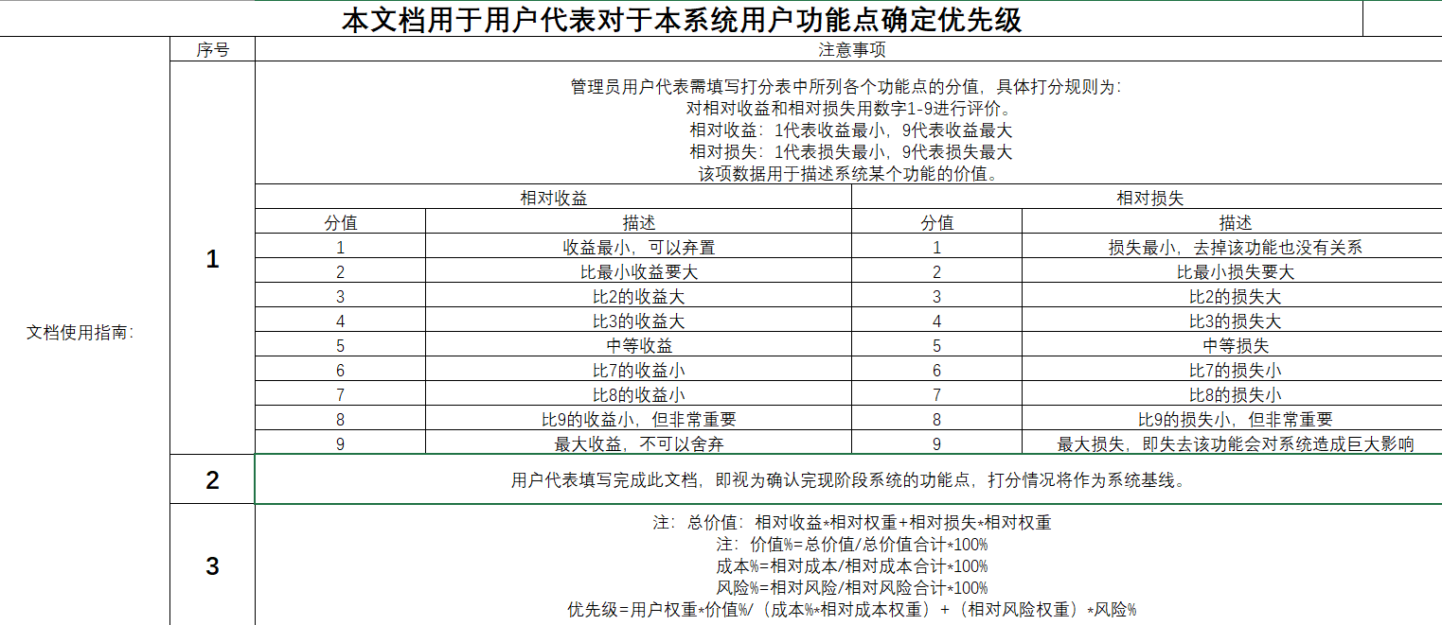
打分指南

Slide 13
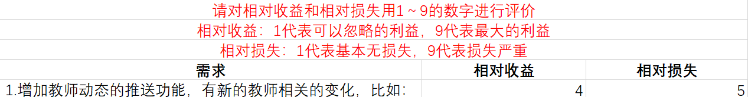
打分表

Slide 14
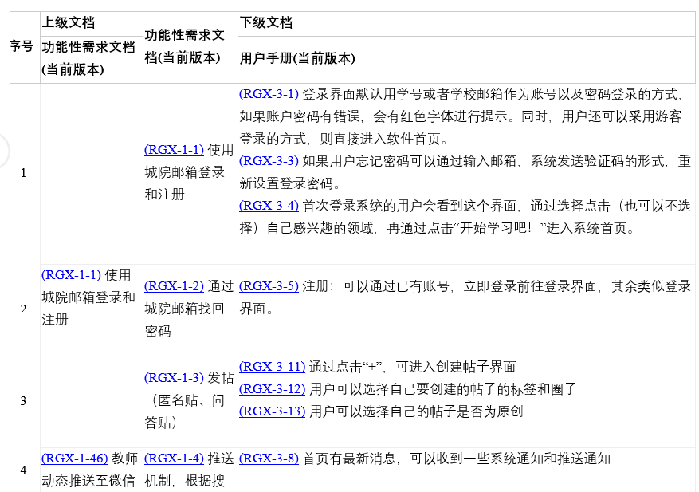
需求矩阵

Slide 15
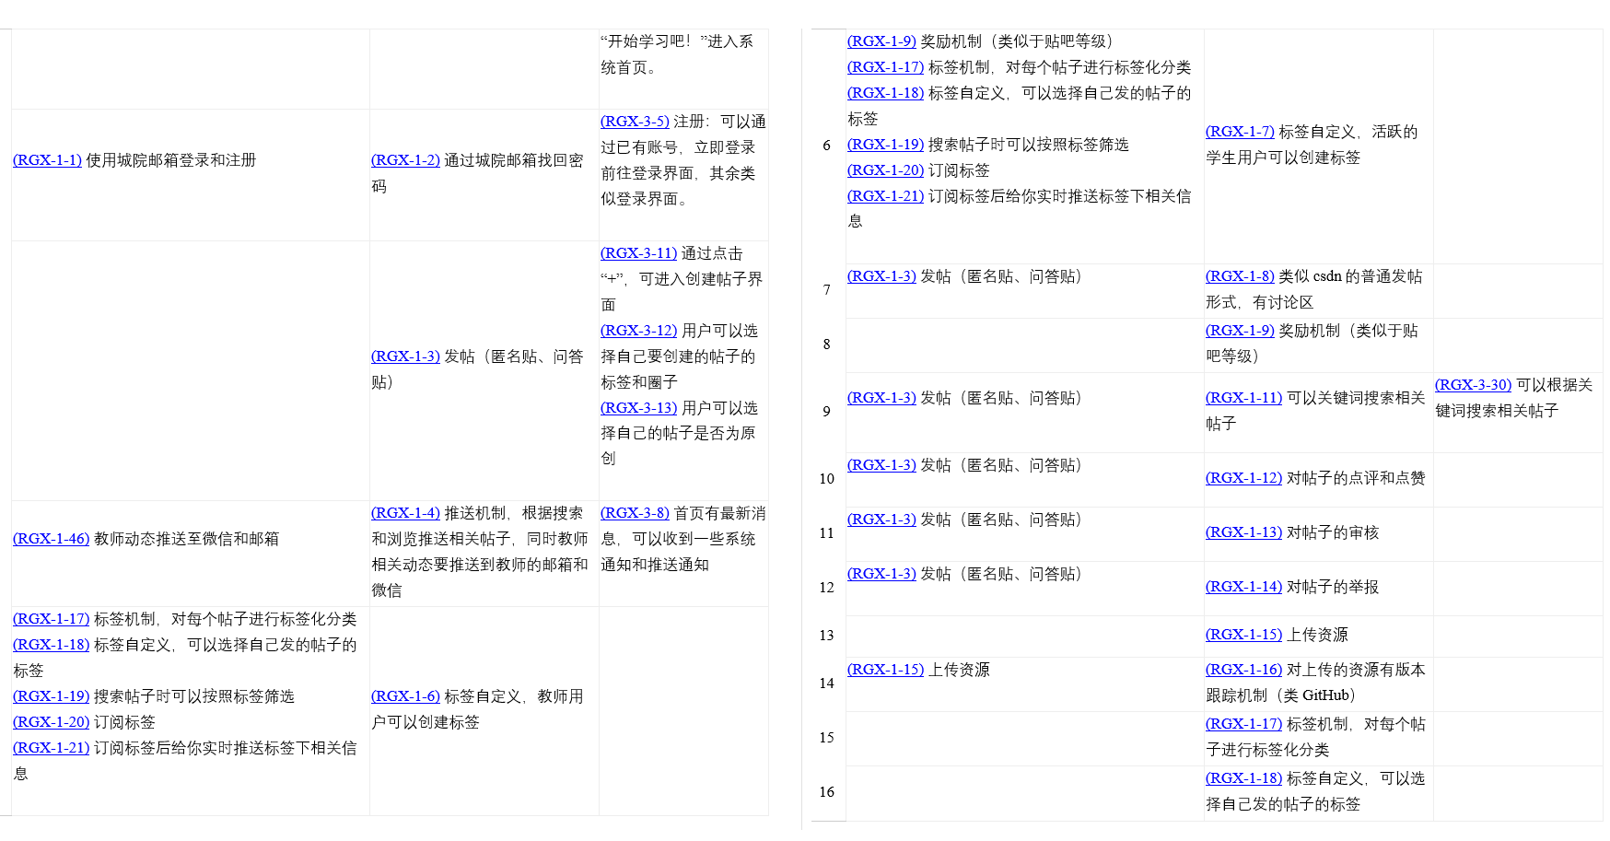
需求矩阵

Slide 16
PART 5
可行性分析

Slide 17
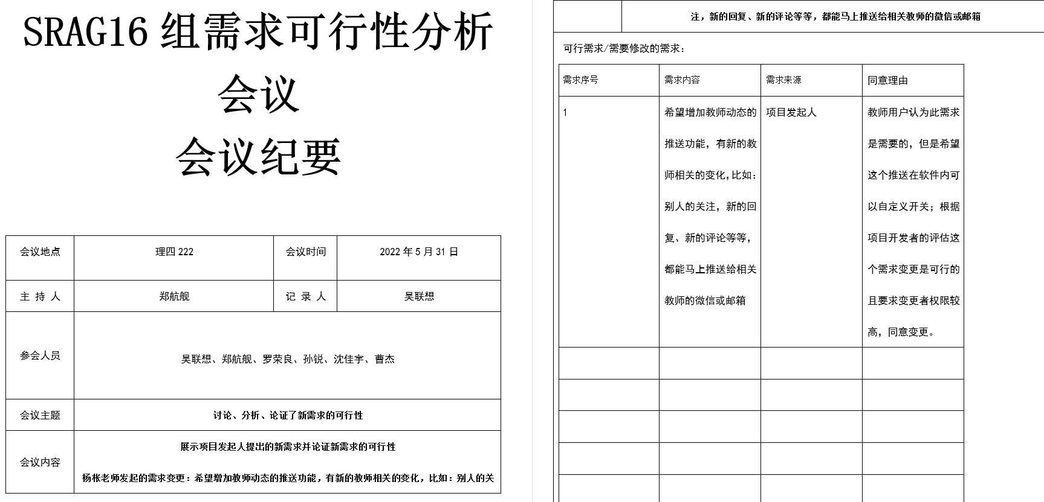

Slide 18
PART 6
配置管理工具

Slide 19
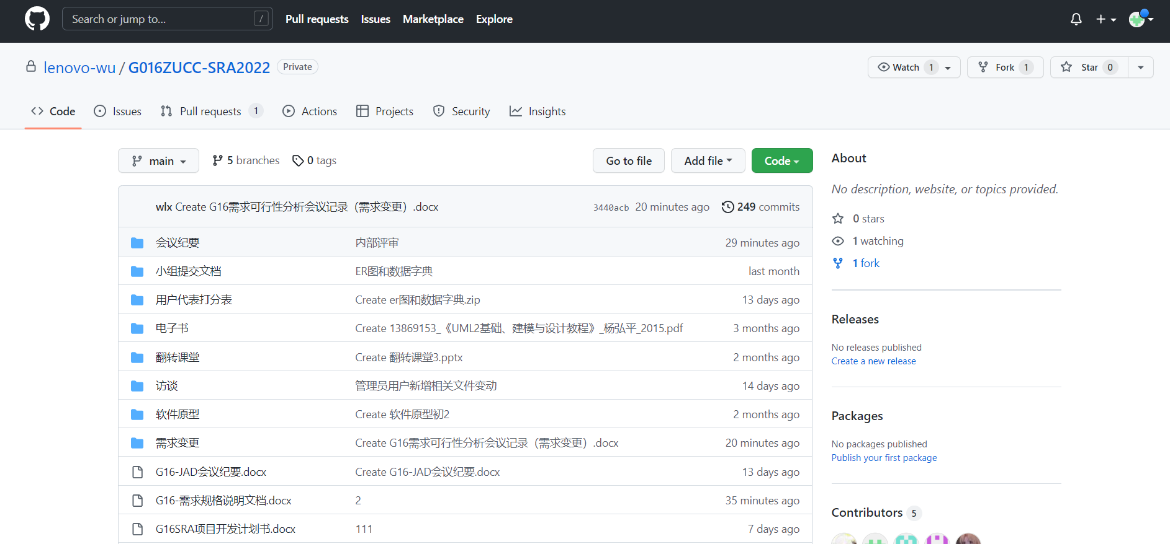








Slide 20
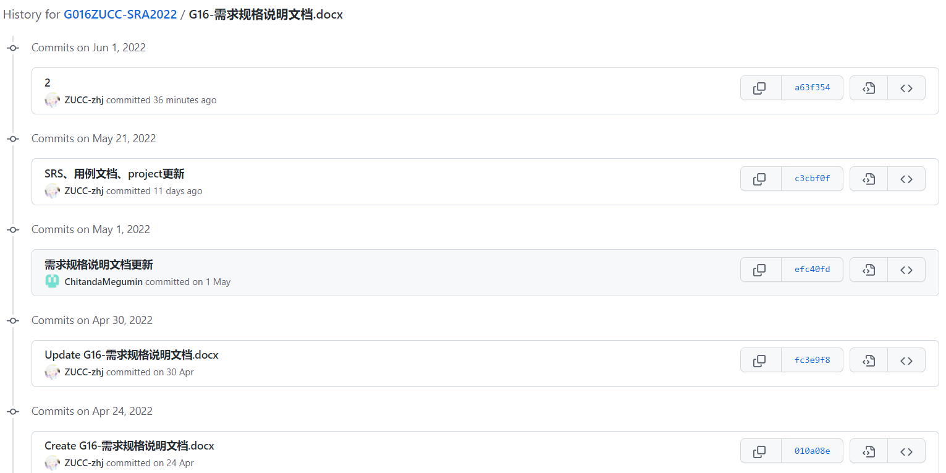

Slide 21
PART 7
原型

Slide 22
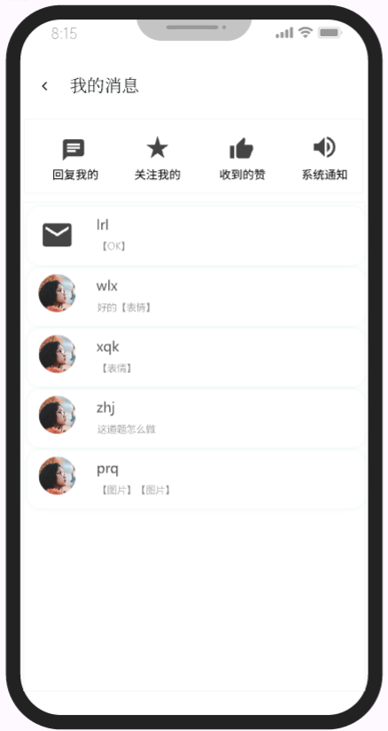




新增
需求变更后，在教师的消息界面，我们新增了和教师相关的消息提醒，主要分为回复教师、关注教师、点赞教师和其他与教师有关的系统通知。

Slide 23
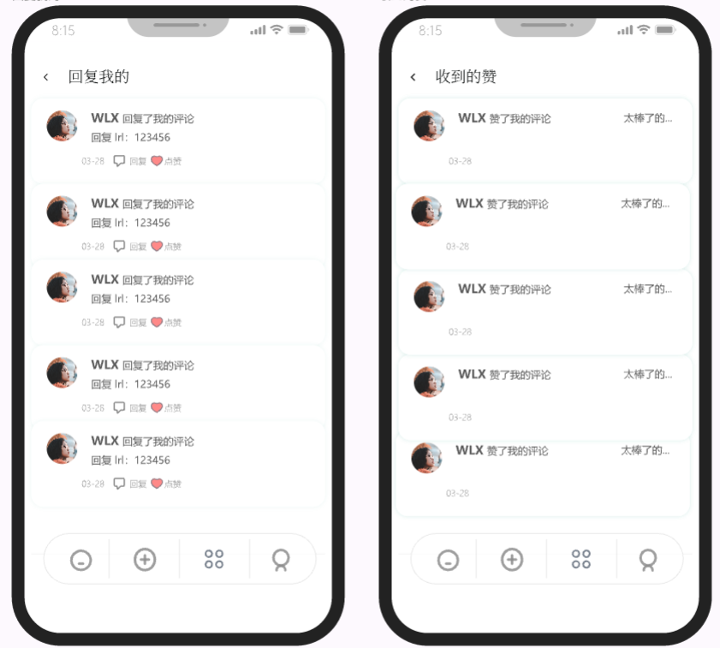
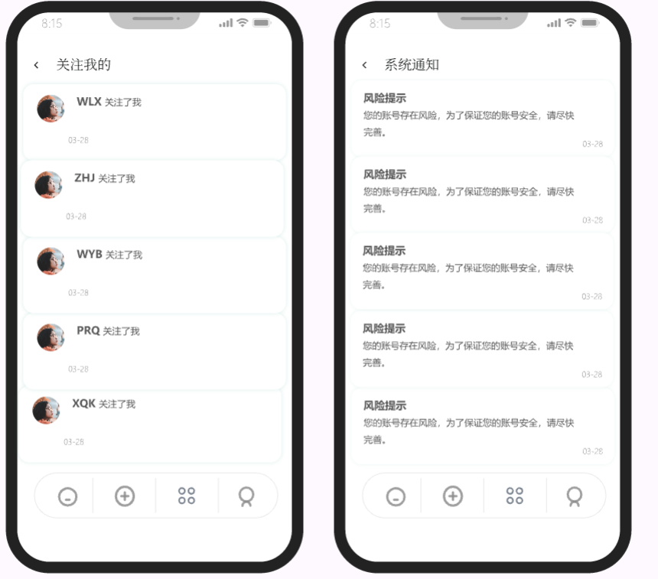



Slide 24
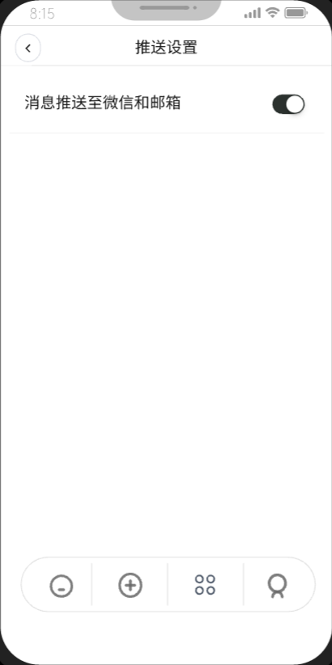
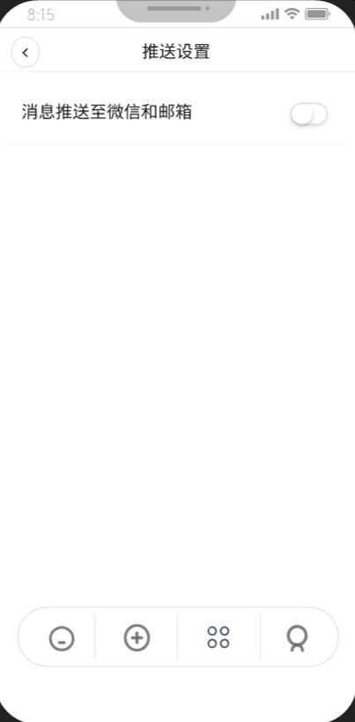



在推送设置中，教师用户可以选择是否将与教师有关的新消息自动推送至微信和邮箱，此选项默认推送

Slide 25
PART 8
测试用例

Slide 26
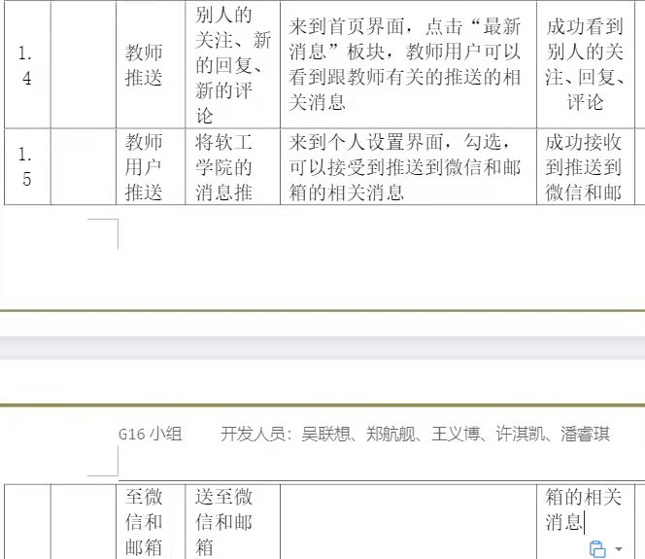
选题二：希望增加教师动态的推送功能，有新的教师相关的变化，比如：别人的关注，新的回复、新的评论等等，都能马上推送给相关教师的微信或邮箱

Slide 27
PART 9
用户手册

Slide 28
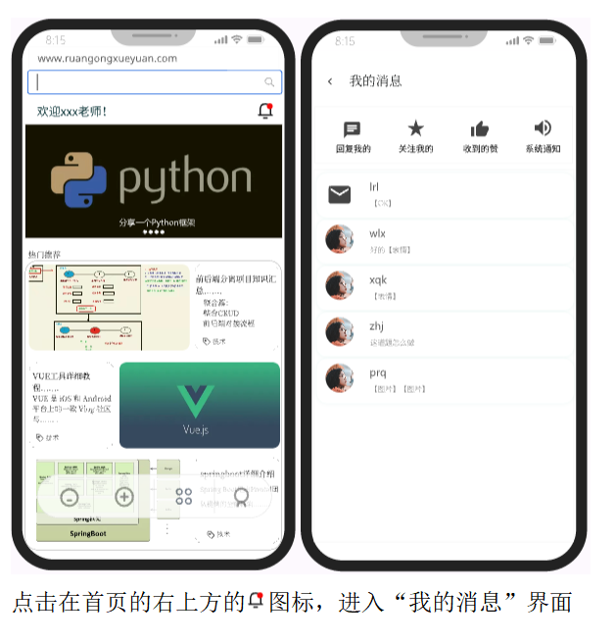

Slide 29
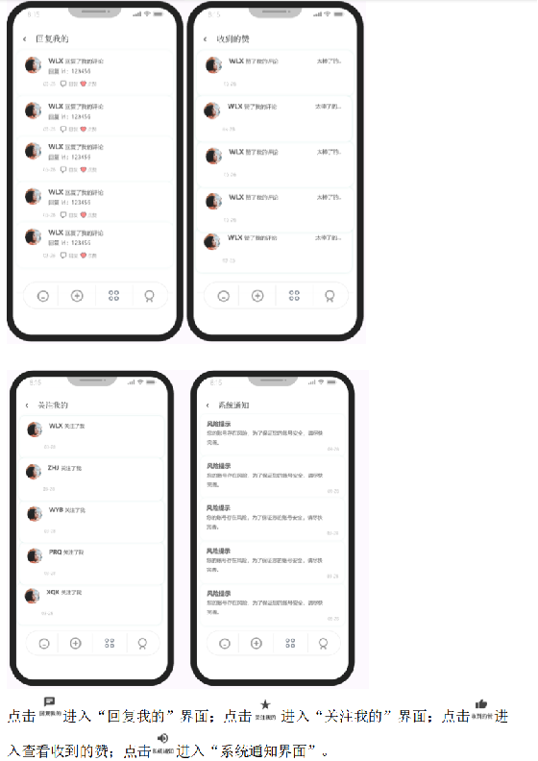

Slide 30
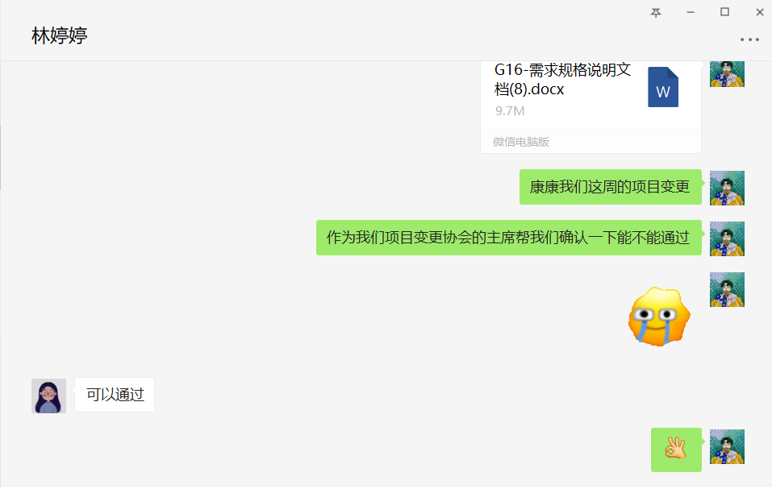
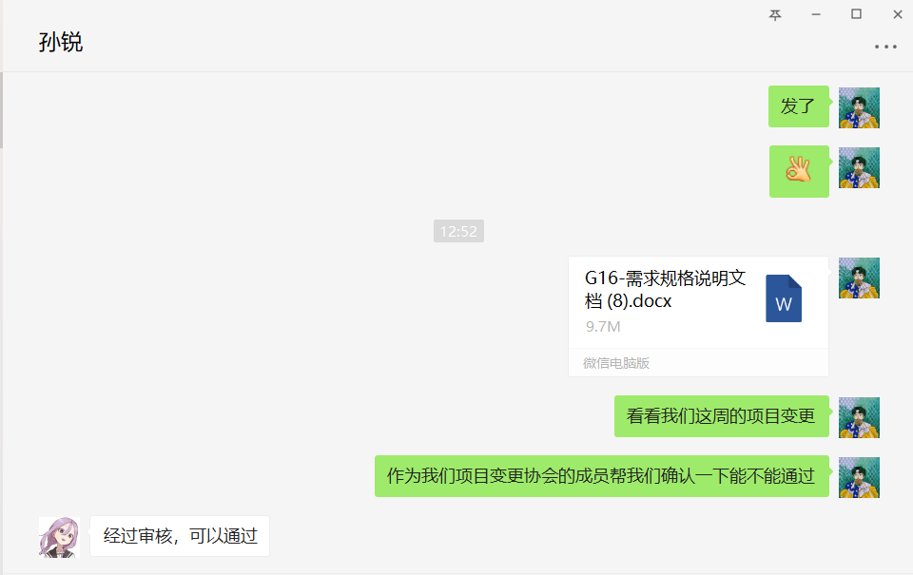
SRS变更意见

Slide 31
PART 10
团建活动

Slide 32
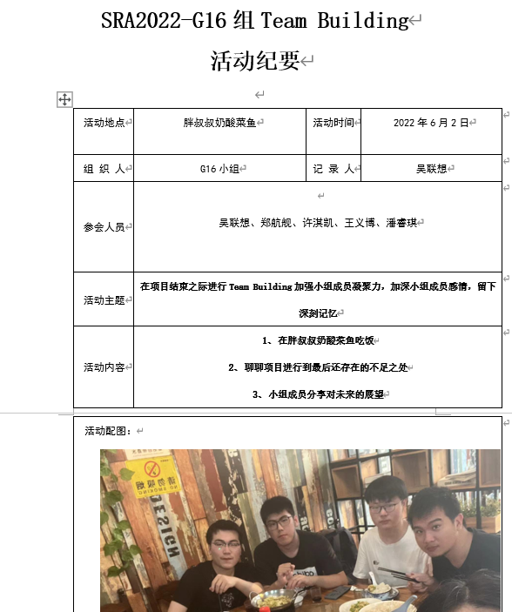

Slide 33
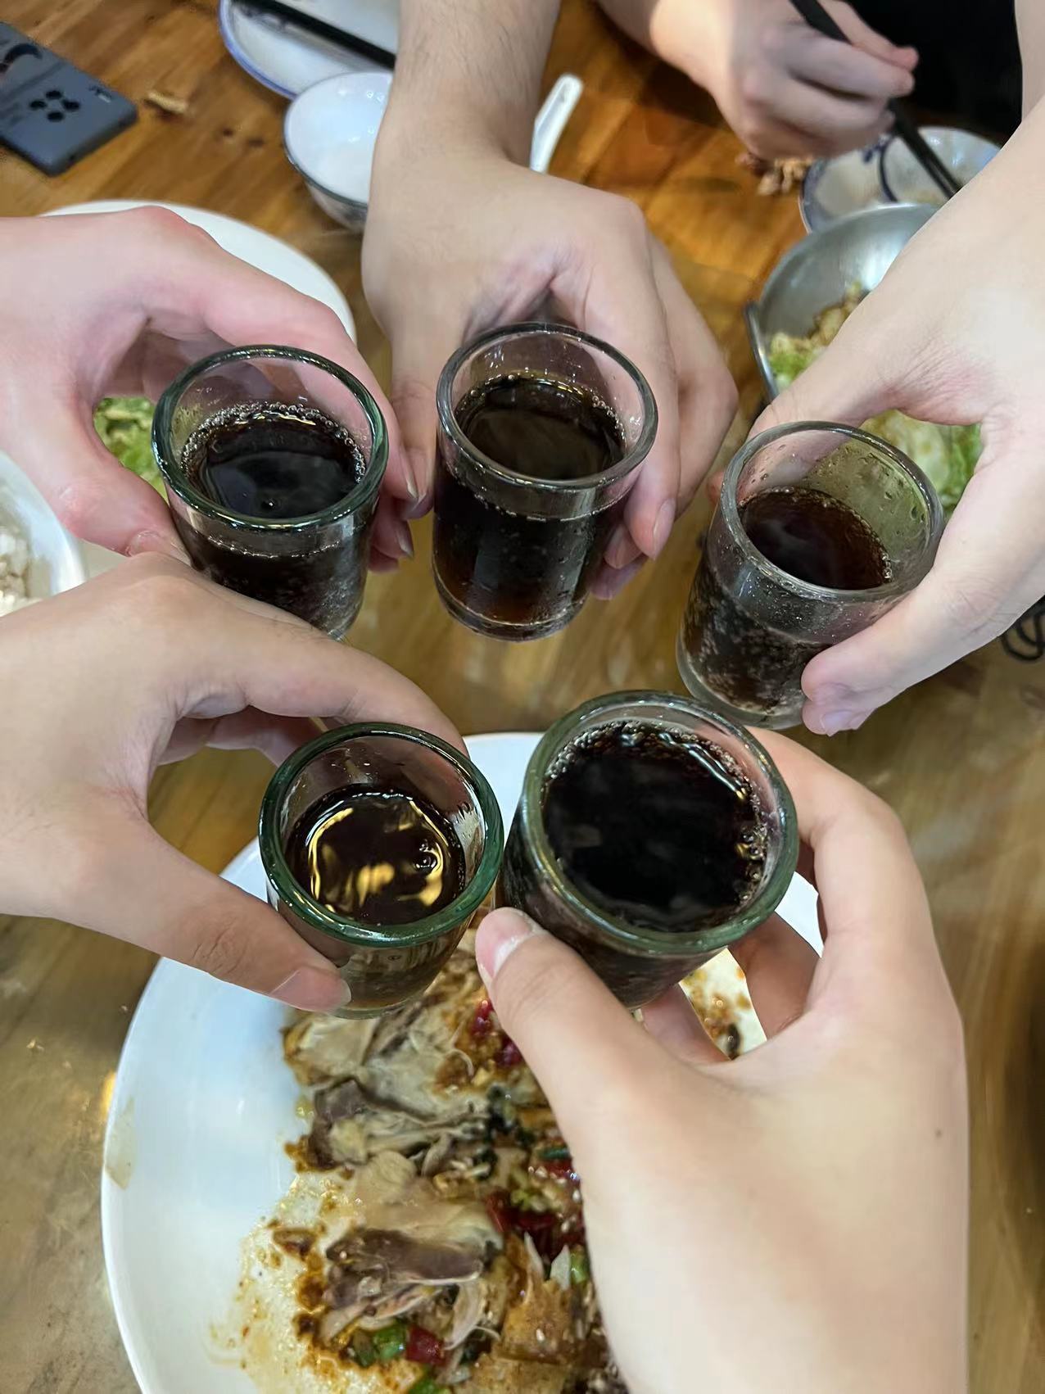
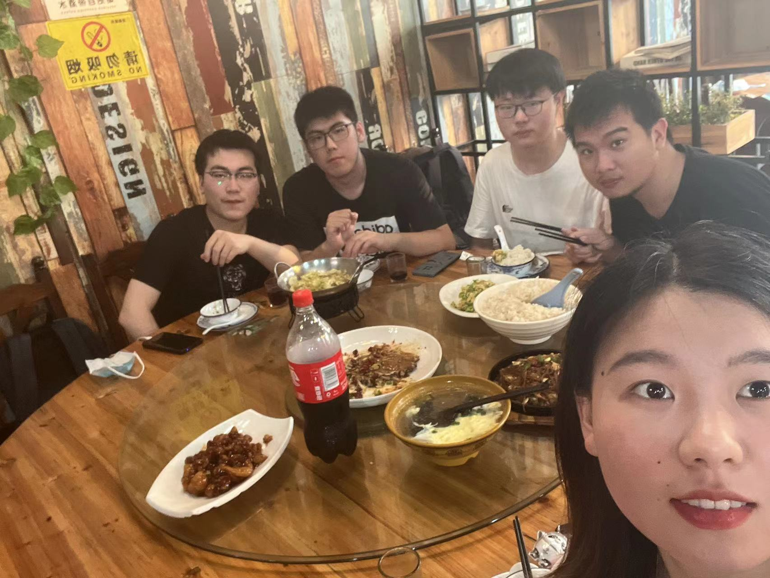

Slide 34
PART 10
项目计划

Slide 35
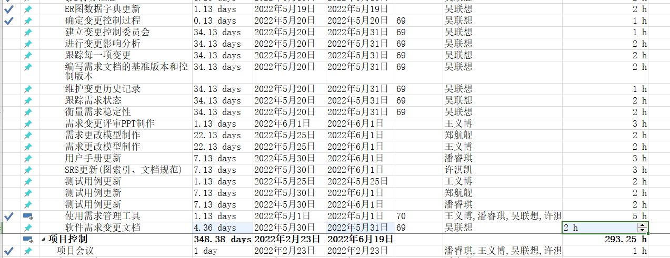
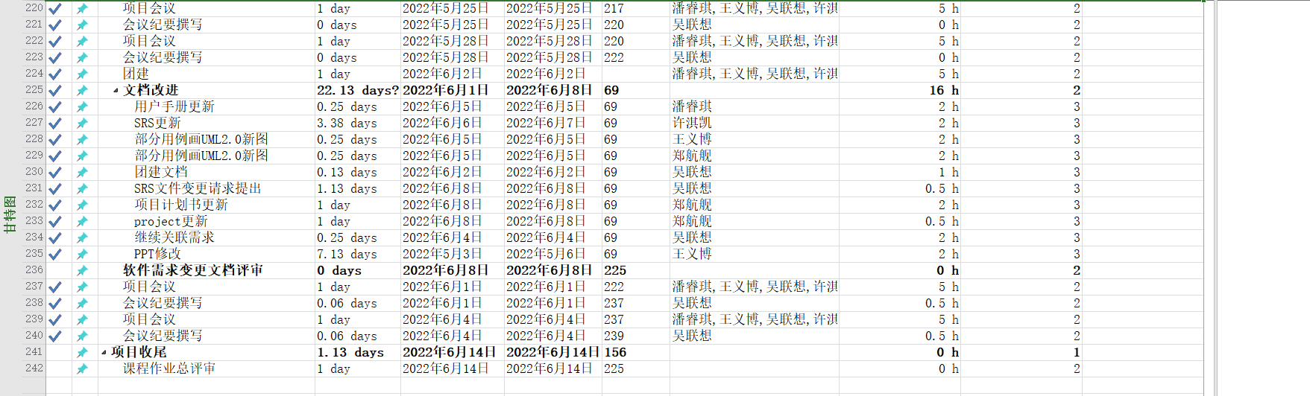

Slide 36
PART 11
内部评审

Slide 37
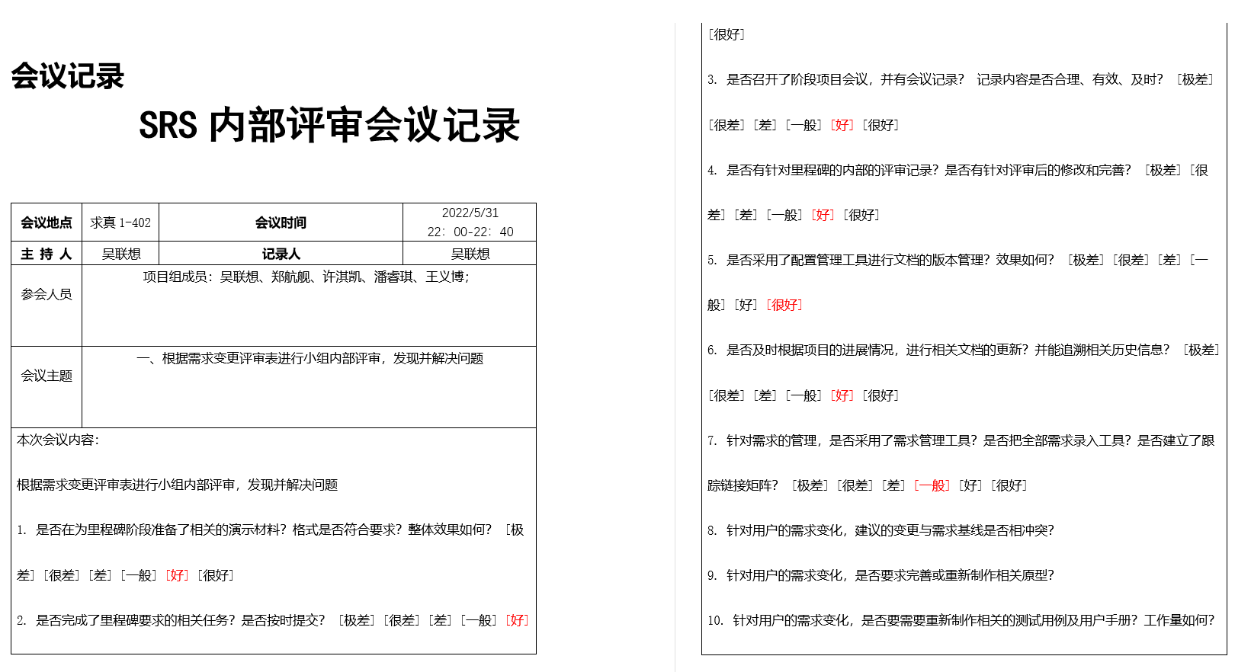

Slide 38
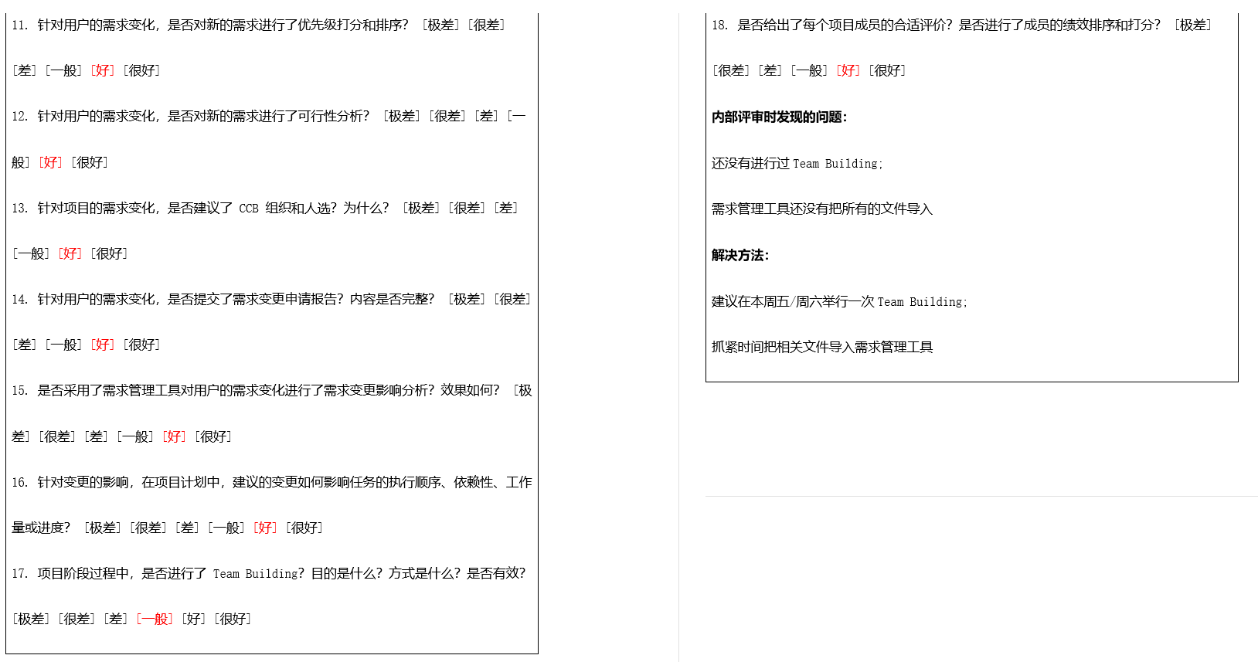

Slide 39
PART 12
会议记录

Slide 40
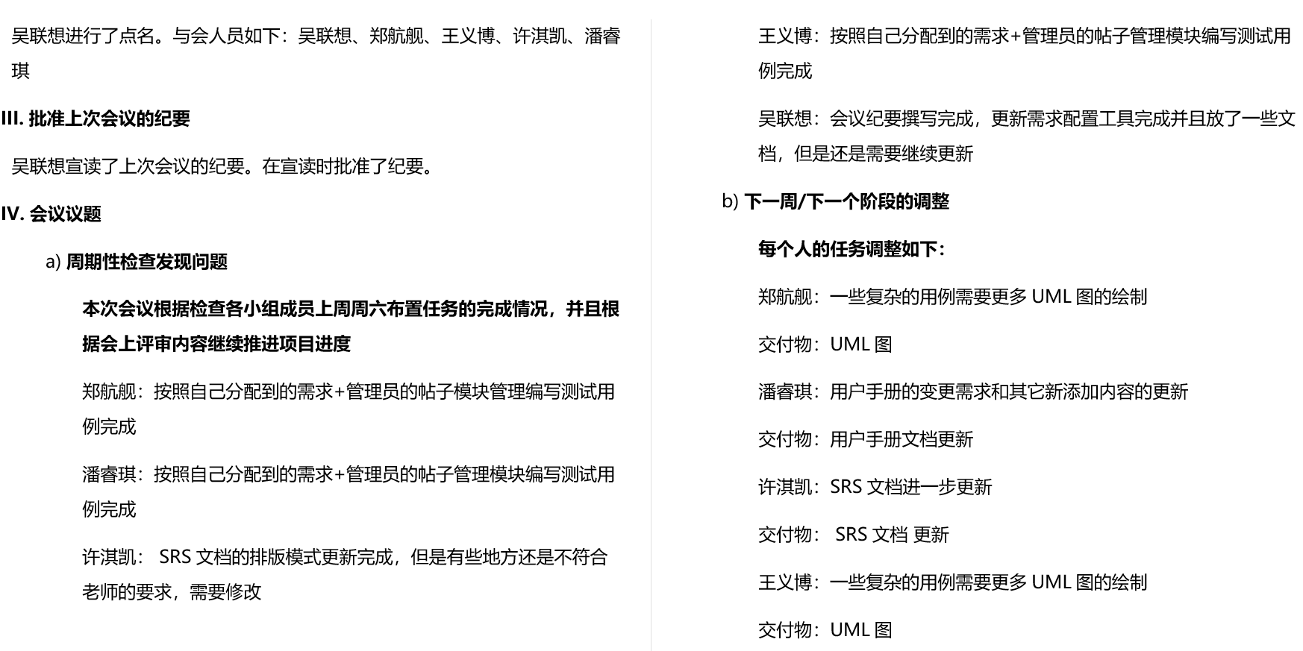

Slide 41
PART 13
小组成员评价

Slide 42
 | 任务1 | 任务2 | 任务3 | 任务4
吴联想 | 需求管理工具 | CCB | 内部评审 | 变更申请报告/影响分析
郑航舰 | 测试用例 | 模型-需求变更 | Project | 复杂用例UML图补充
王义博 | 测试用例 | 模型-需求变更 | PPT | 复杂用例UML图补充
许淇凯 | SRS补充 | 测试用例-需求变更
潘睿琪 | 用户手册-需求变更 | 测试用例

Slide 43
 | 评分1 | 评分2 | 评分3 | 评分4 | 最终
吴联想 | 87 | 88 | 91 | 87 | 88
郑航舰 | 84 | 86 | 88 | 88 | 86.5
王义博 | 82 | 88 | 86 | 86 | 85.5
许淇凯 | 80 | 82 | 83 | 83 | 82
潘睿琪 | 83 | 83 | 84 | 87 | 84.5

Slide 44
PART 14
参考资料

Slide 45
【1】杨弘平，吕海华，李波，史江萍，代钦.UML2基础、建模与设计教程.北京:清华大学出版社，2015
ISBN 978-7-302-40449-1.
【2】pixso协调设计.Pixso高效使用技巧！让UI设计效率快到飞起https://zhuanlan.zhihu.com/p/484760806，2022-04-27
【3】项目开发计划（GB856T——88） 文档模板 来源《软件设计文档国家标准》

Slide 46
感谢您的欣赏
THANKS

